Slide 1


HiVerse
+
In Hive . Say Hi.
汇报人：邢舒扬
成 员：曾炜博 王子尧 王旭辉

Slide 2

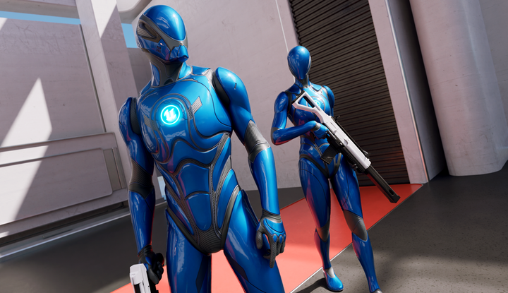
+
In HiVerse
01 用户交互
02 TPS游戏
使用UE5 EnhancedInput系统
基于UE5 Lyra
示例项目改造
03 多人联机
04 NPC
使用Epic Online Service 实现
枪战游戏中的智能NPC

Slide 3


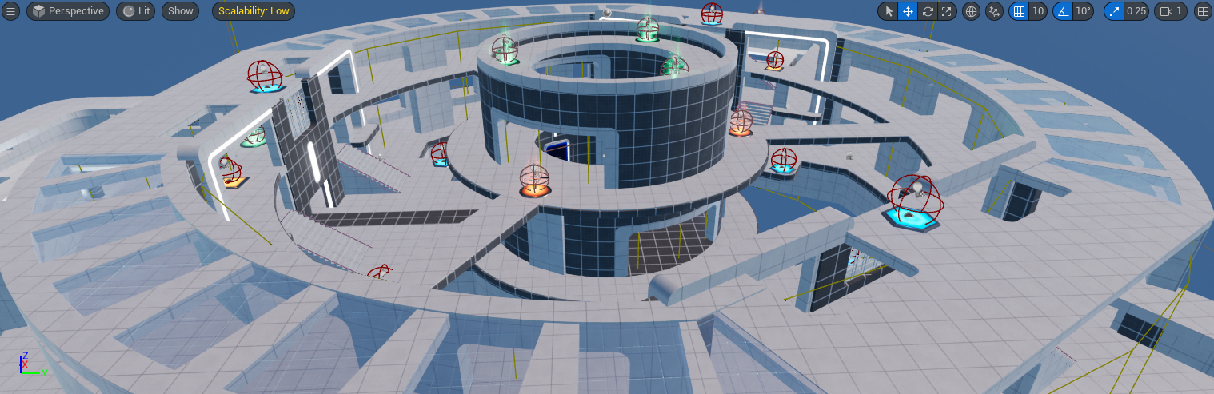

场 景 建 模
环形竞技场地图

Slide 4
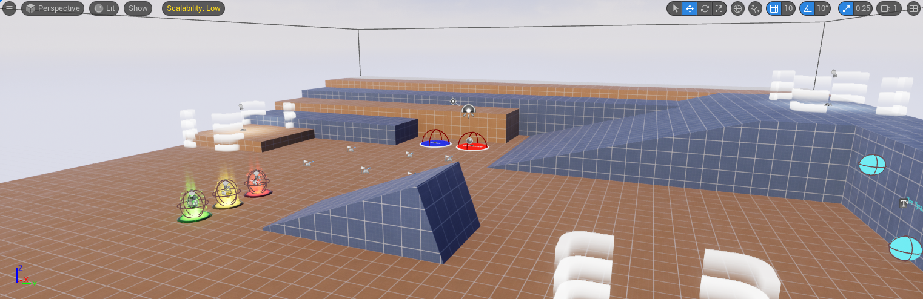
场 景 建 模
测试地图，包含武器、血包等道具

Slide 5
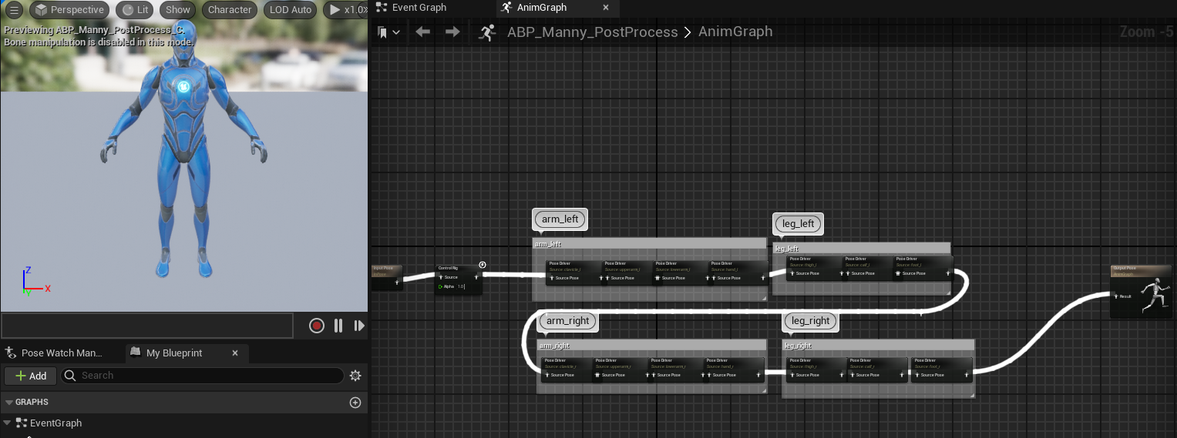
角 色 设 计
角色动画、骨骼设计

Slide 6

技 术 概 要
游戏引擎：
Unreal Engine 5
EnhancedInput
多交互方案 键鼠 手柄
智能服装
HiVerse+
多平台适配：
PC、VR一体机
UE5 Modular Animation System
EOS 在线子系统
多人联机

Slide 7

Project Display
项 目 展 示

Slide 8

阶段开发计划
04
2025.3 - 2026.5
课程设计 - 毕业设计
分布式服务器，
UGC SDK
03
游戏内智能体，智能虚拟化身
02
“蜂房”开发，多人联机（服务器）
01
FRTURE PLAN .
主城、交互系统、地图系统（单机）

Slide 9
感谢聆听，
欢迎指导！

